Slide 1

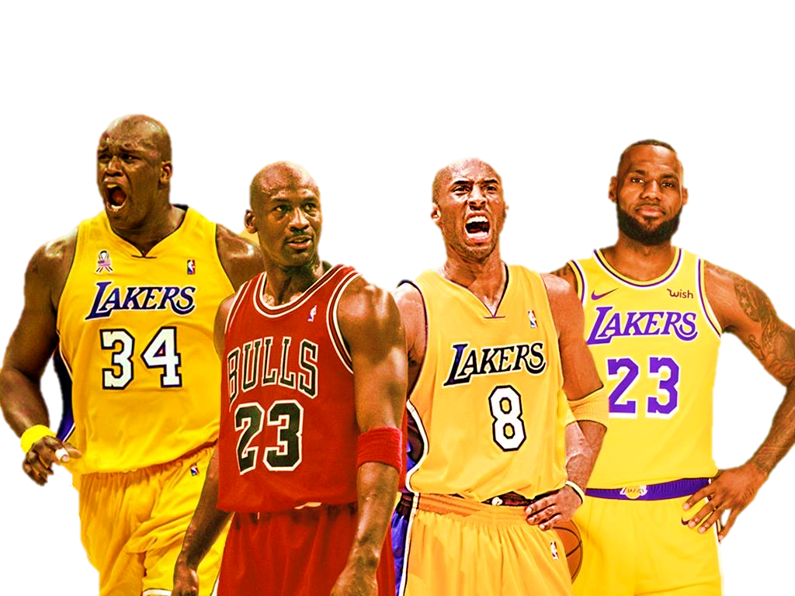
2017 - 2018 NBA Regular Season
Game Data Analysis
WELCOME TO NBA 신구현 장재호 정현호 채진재
빅데이터전략및분석

Slide 2

목차
들어가기 : 스포츠! 데이터를 만나다
분석 소개
분석 과정
분석 결과 적용 : 강팀 3팀, 약팀 2팀
시사점과 한계점, 애로사항
* 참고자료, 부록

Slide 3


1. 들어가기
- 스포츠! 데이터를 만나다
머니볼의 주인공
빌리 빈
30개 야구 구단 중, 25위 연봉 수준으로
어떻게 성적을 낼 수 있을까?
승리에 기여하는 특정한 요소가 있지 않을까?
데이터 분석을 통해,
타율과 홈런으로 타자를 평가하는 기존 기준과 다르게 출루율과 출루율과 장타율의 합인 OPS를 기준으로 보다 적은 예산으로 타자 영입

Slide 4

2001년, 메이저리그 최초 20연승
최하위권에서 4년 연속 포스트 시즌 진출

Slide 5
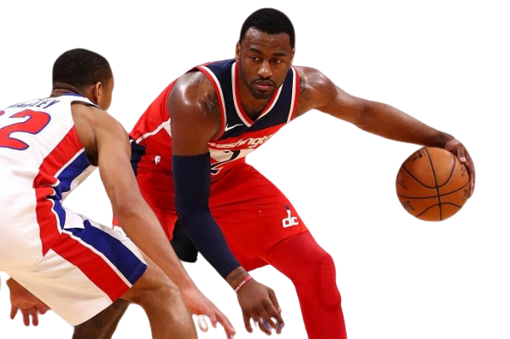
야구에서 보여주었듯, 농구 역시
구조를 뒤집는
특정한 데이터 요소가 있지 않을까?

Slide 6
2. 분석 소개
분석 목적
수많은 공격과 방어 데이터 중 승패에 가장 크게 영향을 미치는 주 요인을 알고자 함
팀별 경기 데이터 비교를 통해 보완할 점을 제안하고자 함
분석 방향
주성분 분석을 통한 데이터의 차원 축소 및 주 요인 탐구
승리 팀과 패배 팀 각각의 군집 분석을 통한 우승 전략 및 승패 요인 분석

Slide 7

3. 분석 과정
- 순서
데이터 전처리
17-18 NBA Regular Season Game Data 중 승리 팀 데이터 추출
분석과 무관한 문자형 데이터 삭제 ex) 경기 날짜, 매치 팀 등
주성분 분석
차원 축소를 위한 주성분 분석 → 4개의 주요 성분 추출
주성분에 큰 영향을 끼치는 6가지 변수 추출
군집 분석
주성분 점수를 이용하여 K-means 군집 분석
레이더 차트
군집 분석 자료를 시각화 → 각 승리 팀 경기 특성 파악

Slide 8
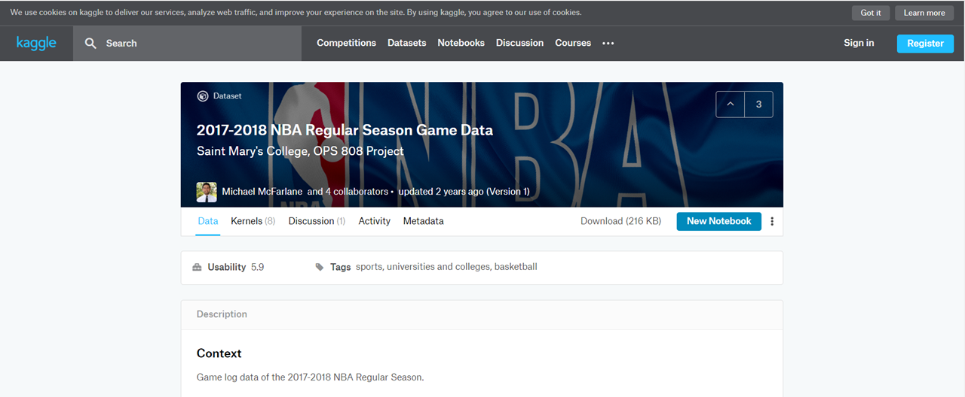
3. 분석 과정
- 데이터 탐색
www.kaggle.com에서 제공하는
2017-2018 NBA Regular Season
Game dataset 을 획득

Slide 9
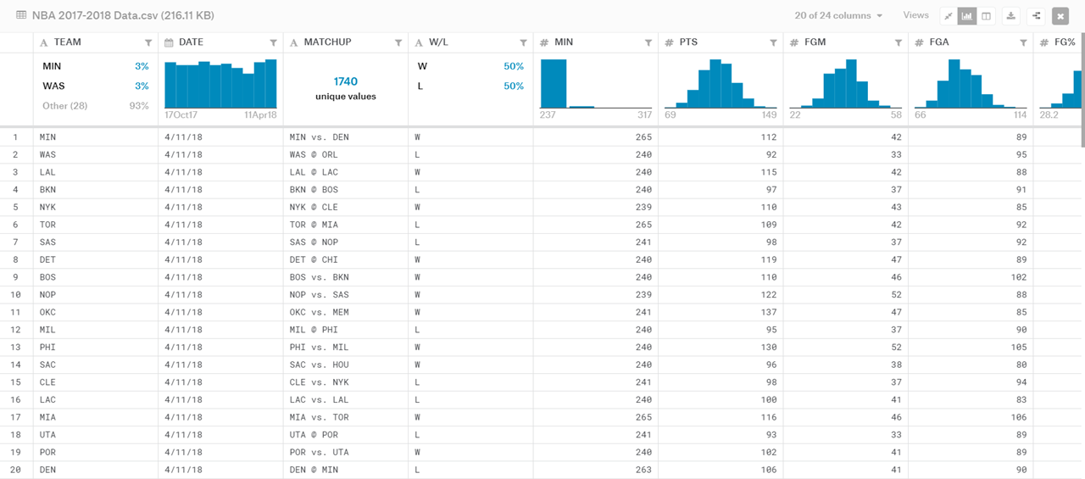
3. 분석 과정
- 데이터 탐색
Kaggle 데이터의 실제 화면 총 2461 경기, 22개의 변수로 구성

Slide 10
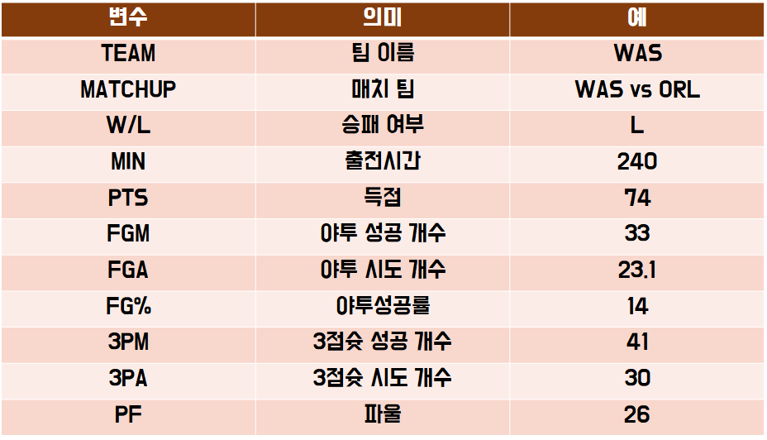
3. 분석 과정
- 변수 설명

Slide 11
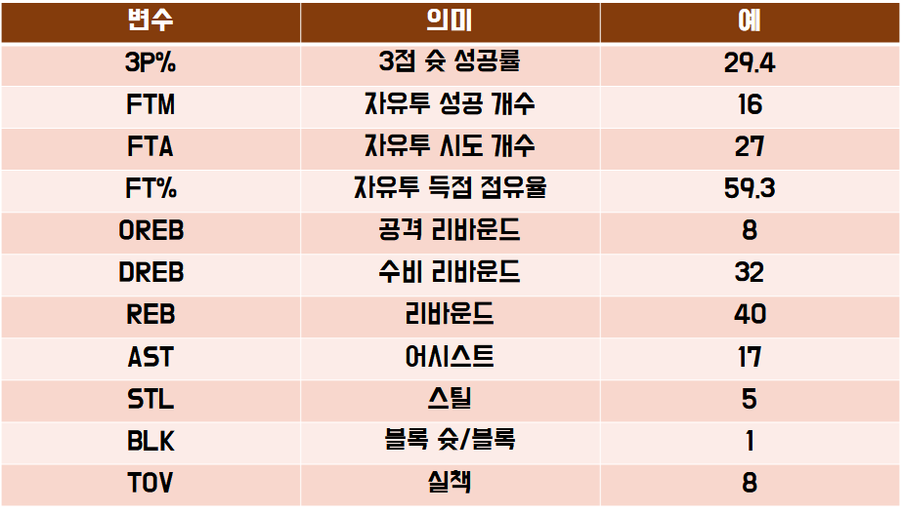
3. 분석 과정
- 변수 설명

Slide 12
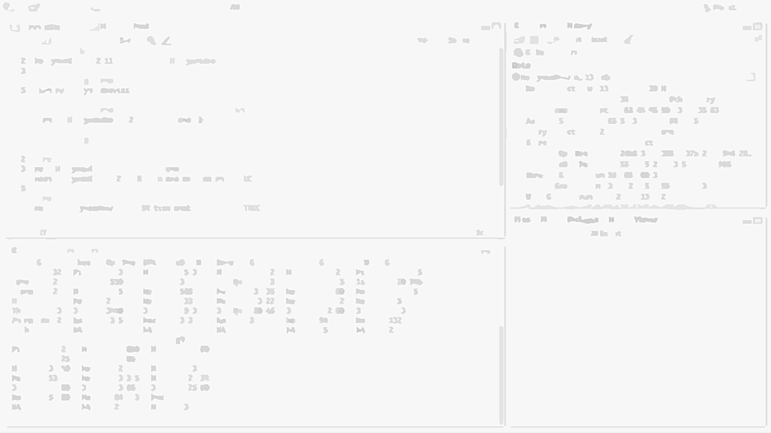

3. 분석 과정
- 데이터 전처리
> data <- read.csv("realdata.csv")
> data<- data[data$`W/L` =='W',] > data$TEAM<-NULL > data$`W/L`<-NULL
>>> 데이터 불러오기
>>> NBA데이터 중 W(승리)만 추출 >>> 문자열 데이터 TEAM 열 삭제 >>> 문자열 데이터 W/L 열 삭제
데이터 전처리 이후에도 득점(PTS), 스틸(STL) 등 변수간의 크기 차이가 존재 → 표준화가 필요

Slide 13
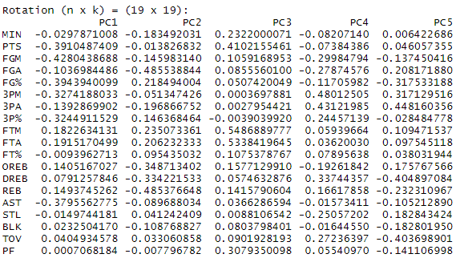
3. 분석 과정
- 주성분 분석
칼럼을 모두 구현하려니 그래프가 그려지지 않음
→ ‘PCA 주성분 분석’ 기법을 인터넷을 보고 배워서 적용
> pca_data <- prcomp(data, scale=TRUE, center = T)
… PC19
>>> Scale 명령어로
각 데이터 간 표준화 실시
→ PC 몇까지 봐야할까??

Slide 14
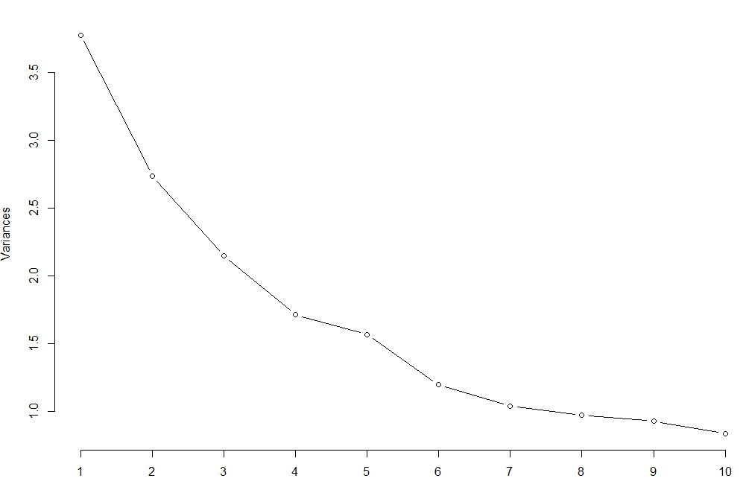
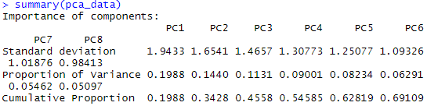

3. 분석 과정
- 주성분 분석
> plot(pca_data, type="l") > summary(pca_data)
>>> 4개 선택 → 약 55% 설명 가능
>>> scree plot(비탈 그래프) 그리기

Slide 15
3. 분석 과정
- 주성분 분석 : 성분 추출
> summary(pca_data)
>>> 4개 선택 → 약 55% 설명 가능
>>> 4가지 주성분에 가장 큰 영향을 끼치는 특성을 추출

Slide 16
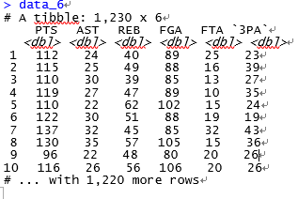
3. 분석 과정
- 주성분 분석 : 성분 추출
>>> 선택된 6가지 특성
> data_6 <- data[,c("PTS","AST","REB","FGA","FTA","3PA")]
> data_6
PTS AST
REB
FGA
FTA
3PA
득점 어시스트
리바운드
야투 시도 개수
자유투 시도 개수
3점슛 시도 개수

Slide 17
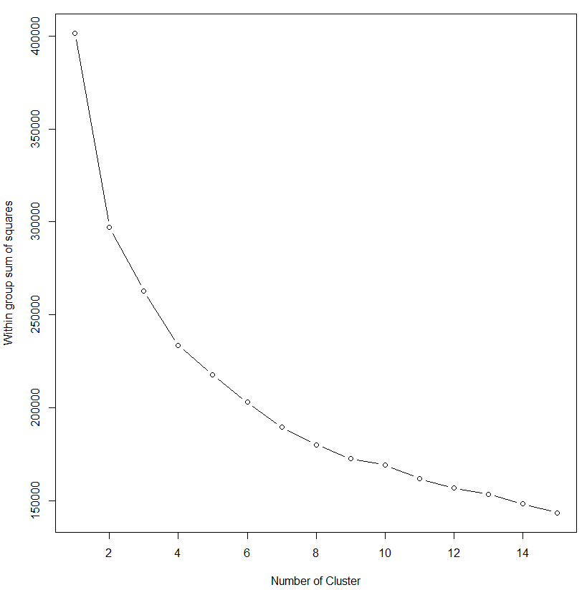
3. 분석 과정
- 군집 분석 : k-means clustering
각 경기의 주성분 분석을 통해 k-means 군집 분석 실행
> wss<-0
> for(i in 1:15) wss[i] <- sum(kmeans(data_6, centers=i)$withinss)
> plot(1:15, wss, type="b", xlab="Number of Cluster", ylab="Within group sum of squares") > kc<-kmeans(data_6, 3)
> kc$centers
PTS AST REB FGA FTA 3PA
1 113.5897 23.39210 42.53191 81.33435 28.96657 25.10942
2 121.3341 28.42290 46.43925 90.53037 20.87850 32.51869
3 102.1818 22.50951 46.37209 84.60042 19.44186 29.18182

Slide 18
3. 분석 과정
- 군집 분석 : k-means clustering
각 경기의 주성분 분석을 통해 k-means 군집 분석 실행
> result <- kc$centers
> result
PTS AST REB FGA FTA 3PA
1 113.5897 23.39210 42.53191 81.33435 28.96657 25.10942
2 121.3341 28.42290 46.43925 90.53037 20.87850 32.51869
3 102.1818 22.50951 46.37209 84.60042 19.44186 29.18182
> result_tmp <- result
>>> k-means 결과 추출

Slide 19
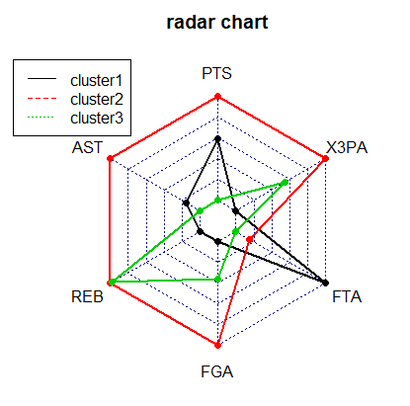
3. 분석 과정
- 레이더 차트
군집 분석 자료를 시각화
>>> 3개의 클러스터
득점
Cluster 1 Cluster 2
Cluster 3
적극돌파 성향
다재다능 성향
3점슛&리바운드 성향
어시스트
3점슛 시도
리바운드
자유투 시도
야투 시도

Slide 20


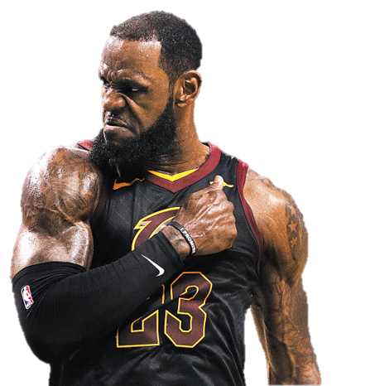
3. 분석 과정
- 레이더 차트
적극돌파 성향
Cluster 1
2000년대 후반에서 2010년대 초반까지
4번의 우승을 기록한 르브론으로 대변되는 덩크슛 등 적극적인 골대 밑 싸움의 전통적인 농구 승리 전략 에서…

Slide 21


3. 분석 과정
- 레이더 차트
3점슛&리바운드 성향
현 NBA 최고의 스타.
스테판 커리 등장!
한시즌 최다 3점슛 기록 1위
연속 경기 3점슛 성공 1위
NBA 최초로 2경기 연속 3점슛 10개 성공
한경기 3점슛 최다 성공 1위(13개)
월간 3점슛 최다 성공 역대 1위
Cluster 3

Slide 22
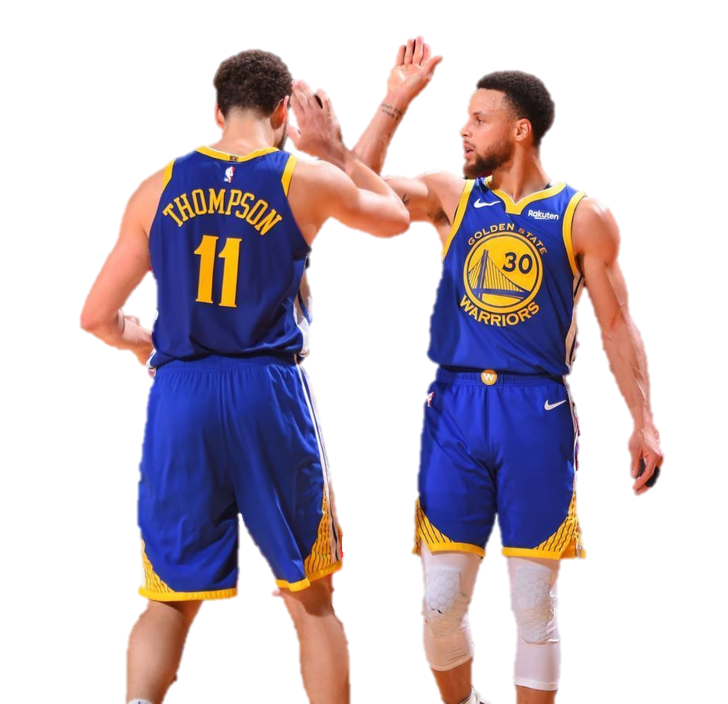
3. 분석 과정
- 레이더 차트
커리와 함께 3점슛을 잘 쏘는
스플레쉬 듀오 중 한명인 탐슨과 함께
골든스테이트 워리어스는
2016년, 조던이 이끌던 시카고 불스의 72승의 최다승을 넘어 73승. 기록 갱신!
최근 5시즌 모두 파이널 진출 및 3회 우승 기록
전통적인 골대 밑 싸움에서 3점슛 위주 플레이로
득점력까지 상승한 다재다능한 팀으로 성장.
3점슛&리바운드 전략이 성과를 거두는 중.

Slide 23
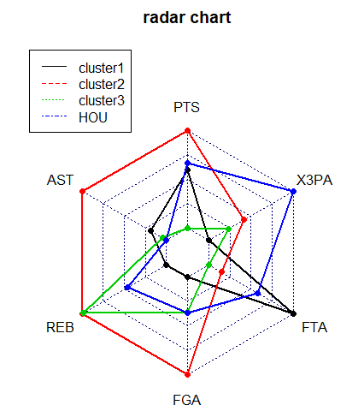
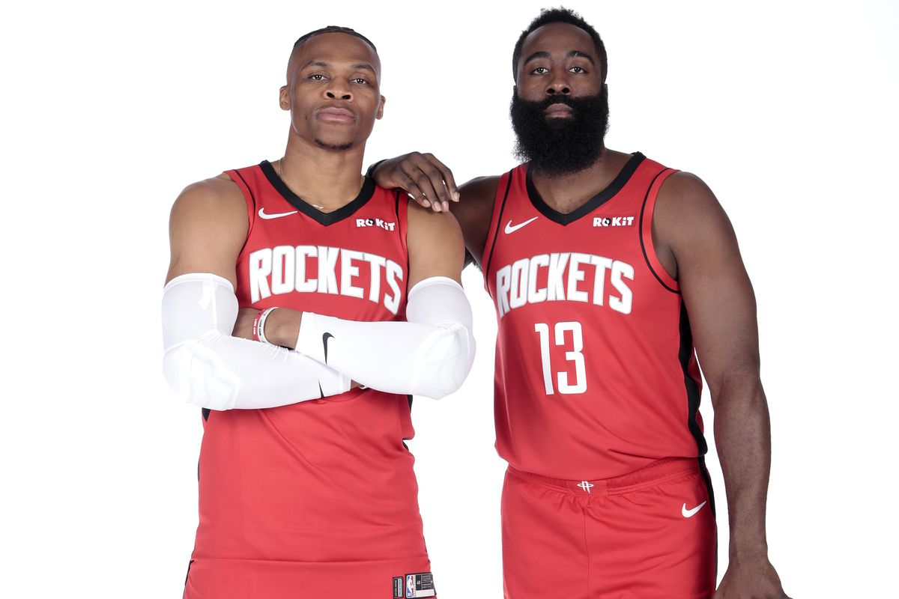
4. 분석 결과 적용
- 강팀 : 휴스턴 로키츠
3점슛&리바운드 성향 79.3% 승률로
최고 승률 기록
정규시즌 우승 차지
득점
어시스트
3점슛 시도
리바운드
자유투 시도
야투 시도

Slide 24
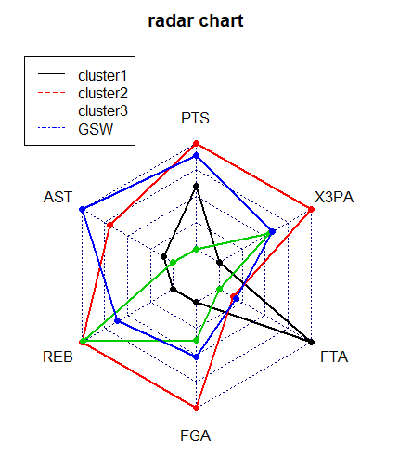
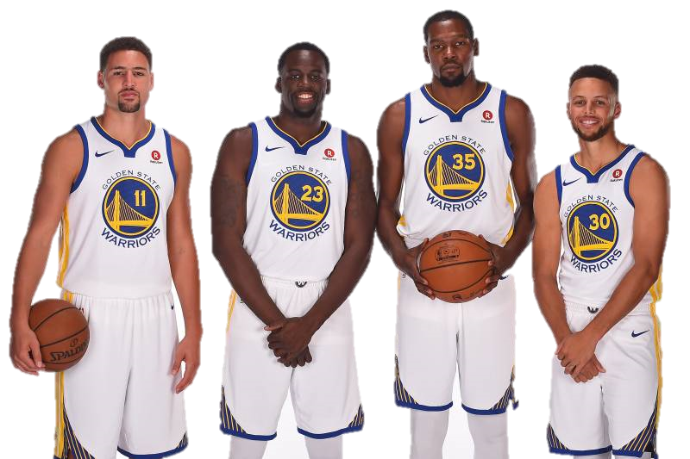
4. 분석 결과 적용
- 강팀 : 골든스테이트 워리어스
다재다능형
70.7% 승률로 전체 30개 구단 중, 2위의 성적을 기록
득점
어시스트
3점슛 시도
리바운드
자유투 시도
야투 시도

Slide 25
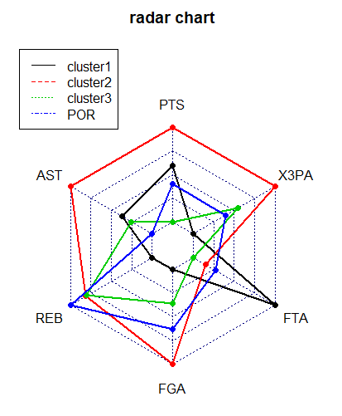

4. 분석 결과 적용
- 강팀 : 포틀랜드 트레일블레이저스
3점슛&리바운드 성향 59.8% 승률로
전체 30개 구단 중, 3위의 성적을 기록
득점
어시스트
3점슛 시도
리바운드
자유투 시도
야투 시도

Slide 26
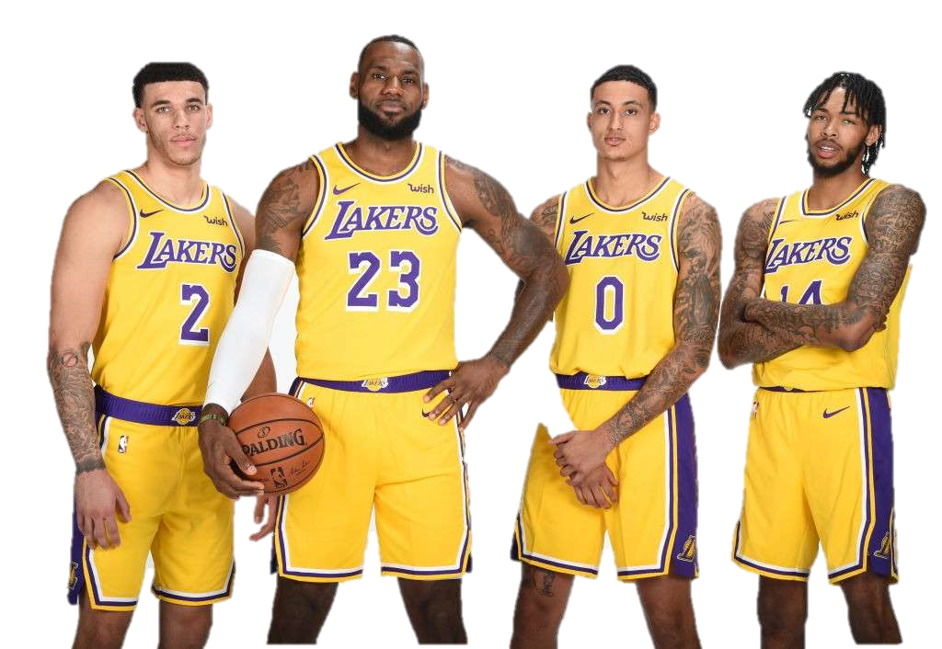
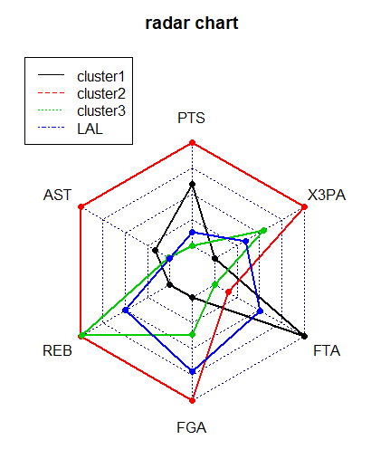
4. 분석 결과 적용
- 약팀 : 로스앤잴러스 레이커스
어떠한 성향도 포함 X 42.7%의 저조한 성적
득점
어시스트
3점슛 시도
리바운드
자유투 시도
야투 시도

Slide 27
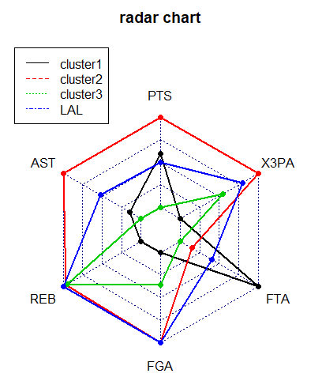

4. 분석 결과 적용
- 약팀 : 로스앤잴러스 레이커스
상대적으로 높은 리바운드를 살려서 3점슛 시도 개수 높임 → 성적이 상승했을까?
2017-2018
2018-2019
득점
득점
어시스트
3점슛 시도
어시스트
3점슛 시도
리바운드
자유투 시도
리바운드
자유투 시도
야투 시도
야투 시도

Slide 28
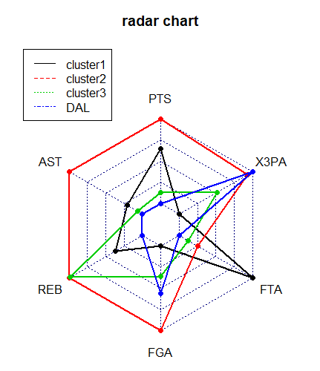
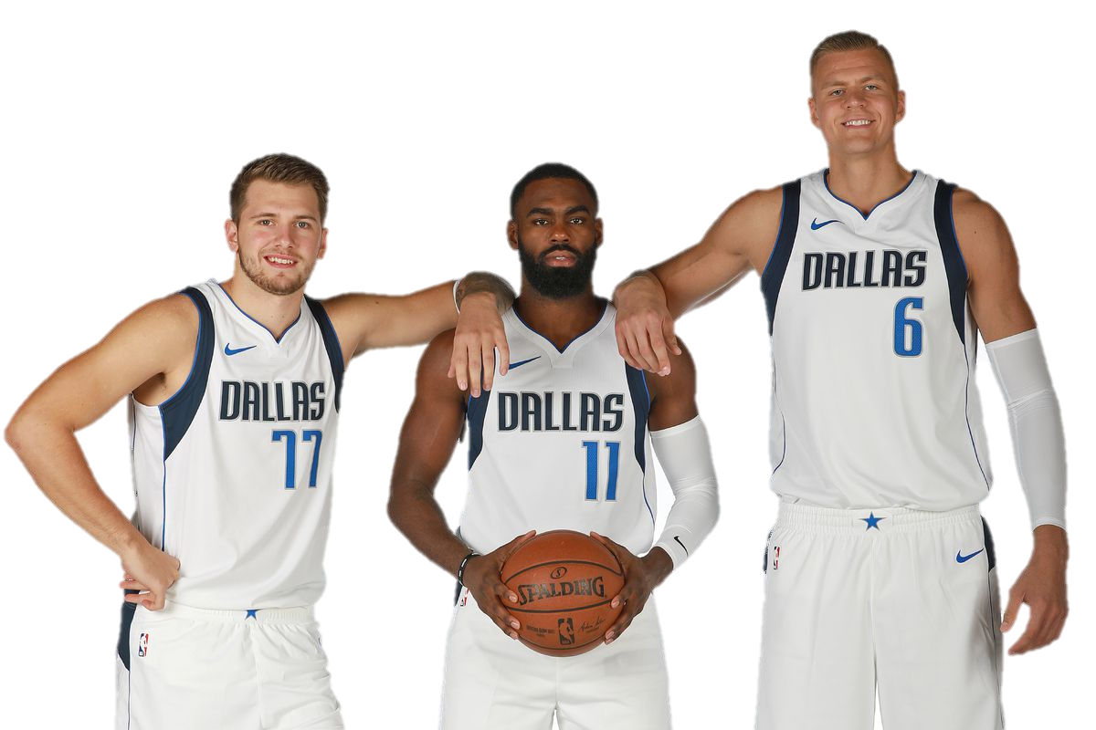
4. 분석 결과 적용
- 약팀 : 댈러스 매버릭스
3점슛 다수 시도,
But 리바운드가 약해 3점슛&리바운드
성향의 팀 X
29.3%의 승률로 저조
득점
어시스트
3점슛 시도
리바운드
자유투 시도
야투 시도

Slide 29
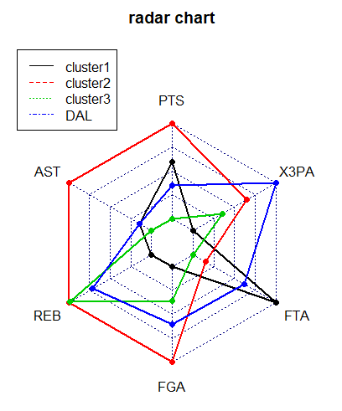
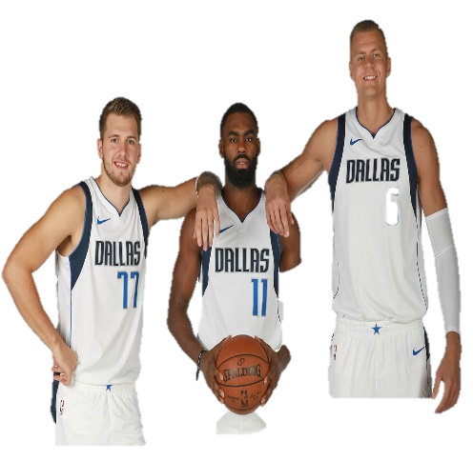
4. 분석 결과 적용
- 약팀 : 댈러스 매버릭스
리바운드를 높여 3점슛&리바운드 성향 팀으로 분류되기 시작 → 성적이 상승했을까?
2017-2018
2018-2019
득점
득점
어시스트
3점슛 시도
어시스트
3점슛 시도
리바운드
자유투 시도
리바운드
자유투 시도
야투 시도
야투 시도

Slide 30
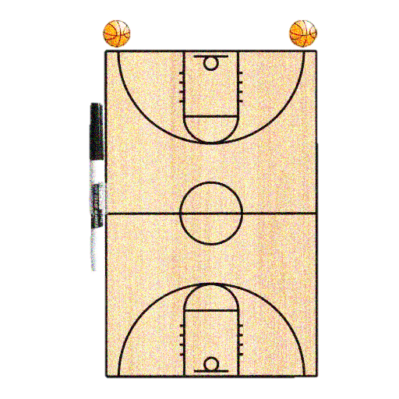
4. 분석 결과 적용
- 승률을 높이기 위한 제언
3점슛 시도와 리바운드 지표를
높이기 위한 노력이 필요하다
3점슛과 리바운드 지표가 높은 선수를 영입 → 효율적인 팀 연봉 관리 달성
리바운드를 높일 수 있도록 점프력 관련 훈련과 3점슛 정확도를 높이는 훈련 강화
3점슛을 쏘고 리바운드를 활용하는 전술 마련
축구에서 주로 쓰이던 히트맵을 활용하여, 상대팀 각각의 슛 위치와 이에 따른 효과적인 리바운드 위치 파악 및 맞춤 선수 훈련

Slide 31
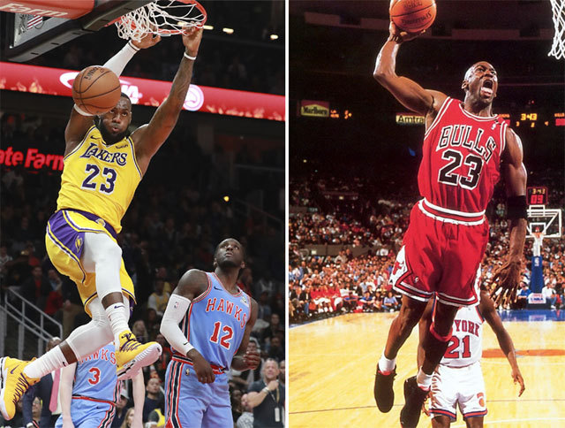
5. 시사점과 한계점, 애로사항
- 시사점
왜 이기고 어째서 패배하는가
NBA의 경기결과 중 승리 팀 분석으로 강팀의 승리요건을, 약팀의 패배요건을 동시에 분석할 수 있었다.
약팀이 승리하기 위해 필요한 전략을 제안할 수 있었다.
실제 관측 결과, 제시한 전략 분석이 유효하였다.

Slide 32

5. 시사점과 한계점, 애로사항
- 한계점
모든 것을 설명할 수는 없었다
주성분 분석시 55%의 설명력만 갖추었기 때문에, 다루지 못한 나머지 부분에 대한 분석이 부족하였다.
2개 약팀의 변화에 대해 장기적인 데이터를 구할 수 없어 (현재 조사한 시즌 이후 두번째 시즌에 불과) 일시적 반등인지, 개선 추세인지 확인 불가한 점이 아쉽다.

Slide 33
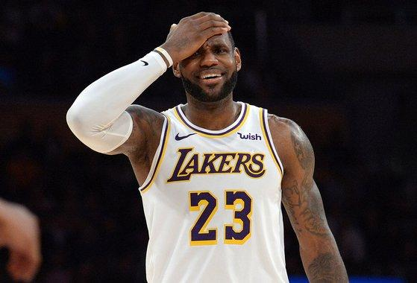
5. 시사점과 한계점, 애로사항
- 애로사항
생소한 길의 어려움을 느끼다
pca <- prcomp(data, scale = T) 에서 PCA 과정 중 scale이라는 데이터 표준화 개념에 대해 몰라 옵션을 넣어주지 않았는데, 이 때문에 이상한 값이 도출되었다.
데이터 전처리 과정에서 데이터 자체 값만 전처리하고, 칼럼명을 전처리 하지 않았다. 그래서 ``같은 문자가 포함되어 있었고 bind하는 과정에서 Symbol 오류가 났다.
doBy library의 summaryBy 사용 중 fun, Fun 대소문자에 착오가 있었는데, 이것이 Syntax 오류로 이어졌다.

Slide 34
참고 사이트
- SITES, LIBRARY & FUNCTION
SITES
LIBRARY & FUNCTION
2017-2019 NBA data https://www.kaggle.com/michaelmcfarlane/20172018-nba-regular-season-game-data
2018-2019 NBA data https://www.basketball-reference.com/leagues/NBA_2019.html#all_team-stats-base
Radar chart 그리기 https://rfriend.tistory.com/166
Column 이름 변경하기 https://realab.tistory.com/8
PCA 분석 참고 https://rfriend.tistory.com/61
readxl – read.csv()
dplyr - select() : 데이터 전처리 과정 중 column 추출에 사용
doBy - summaryBy() : mean값 계산에 사용
fmsb - radarchart(), legend() : radarchart 그리기, 범례 표시에 사용
kmeans(), plot(), summary()
prcomp() : PCA분석에 사용

Slide 35
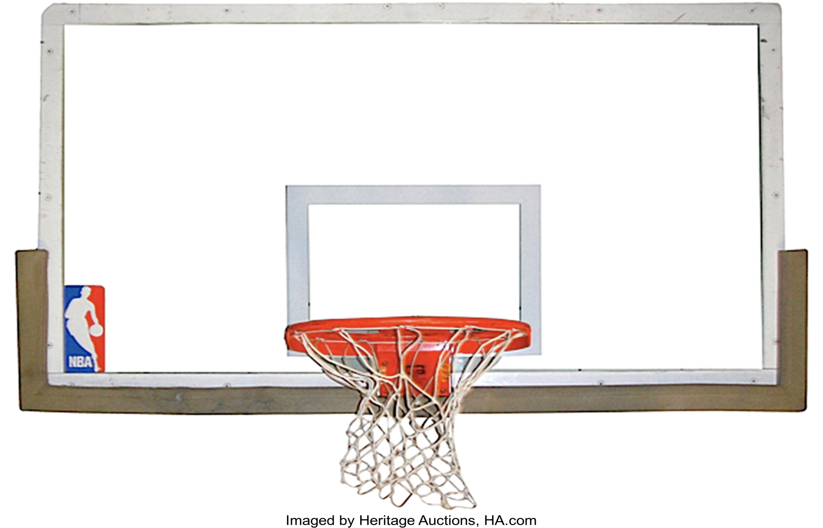
감사합니다!
Q&A

Slide 36
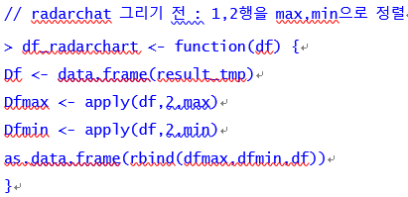
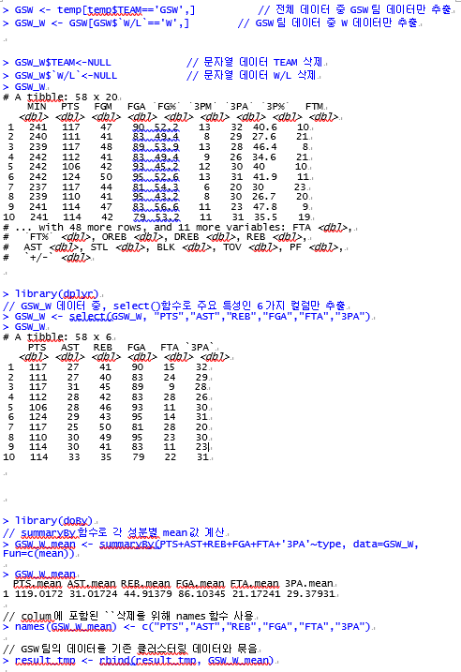
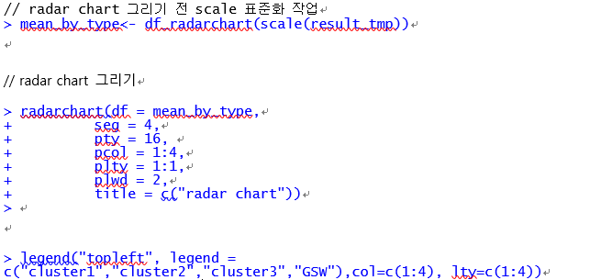
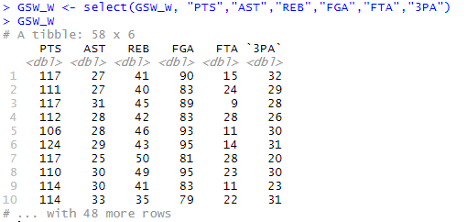
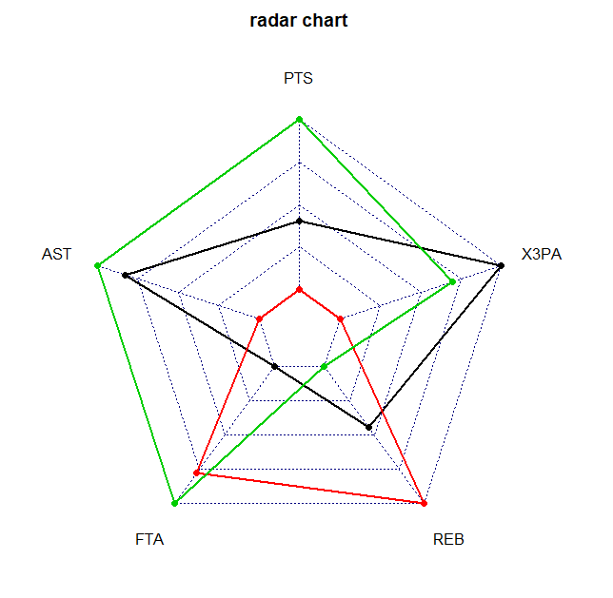
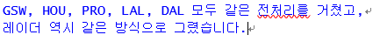
1
2
Appendix
레이더 차트 & 추가 분석 코드

